Slide 1
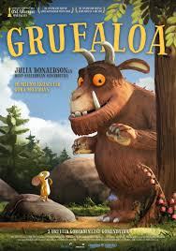
LEKUAK ARGAZKIETAN
lekuak argazkietan
lekuak argazkietan

Slide 2
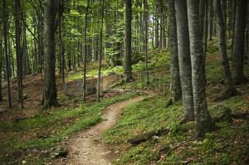
OIHANA
oihana
oihana

Slide 3
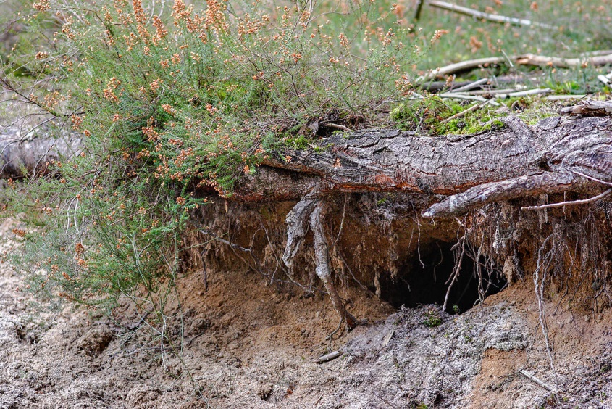
AZERI-ZULOA
azeri-zuloa
azeri-zuloa

Slide 4
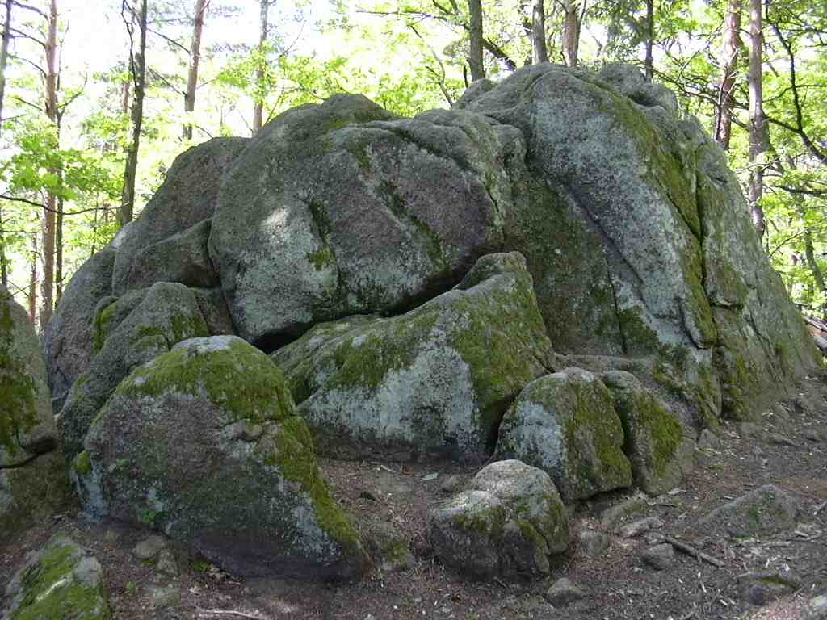
HARRIA
harria
harria

Slide 5
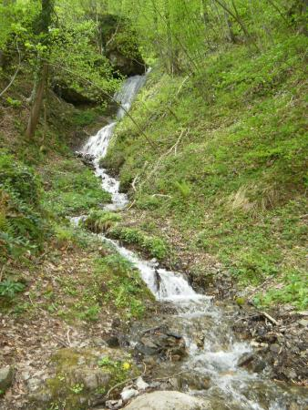
ERREKATXOA
errekatxoa
errekatxoa

Slide 6
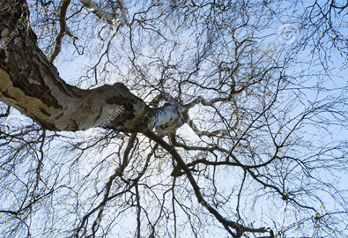
ZUHAITZAREN PUNTA
zuhaitzaren punta
zuhaitzaren punta

Slide 7
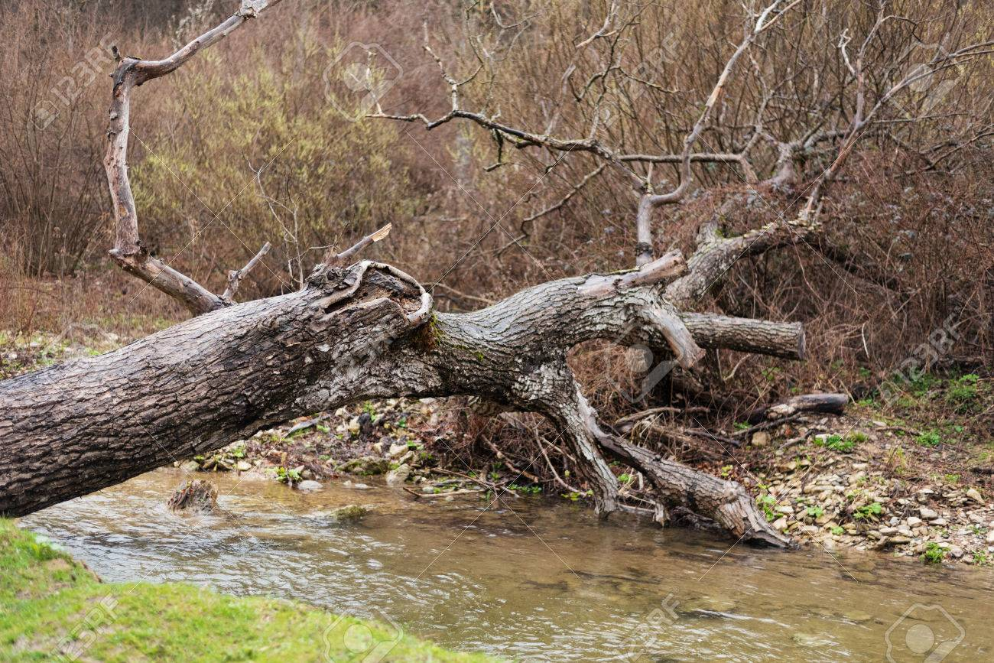
ENBORRA
enborra
enborra

Slide 8
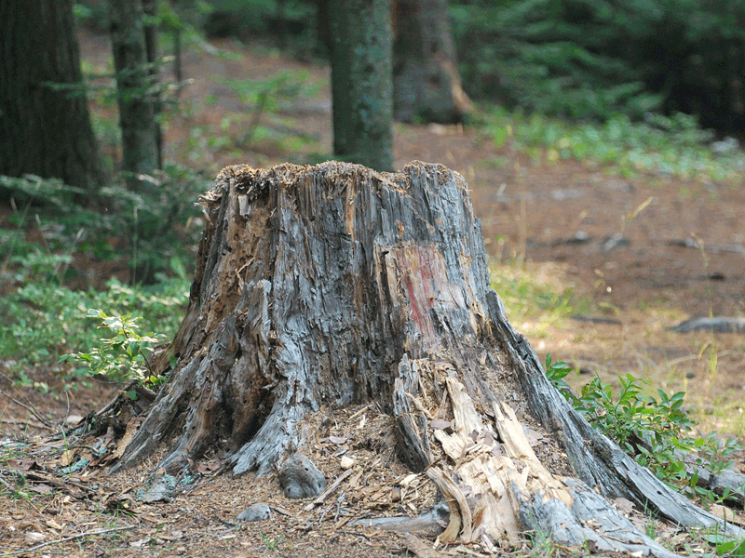
ENBORRA
enborra
enborra

Slide 9
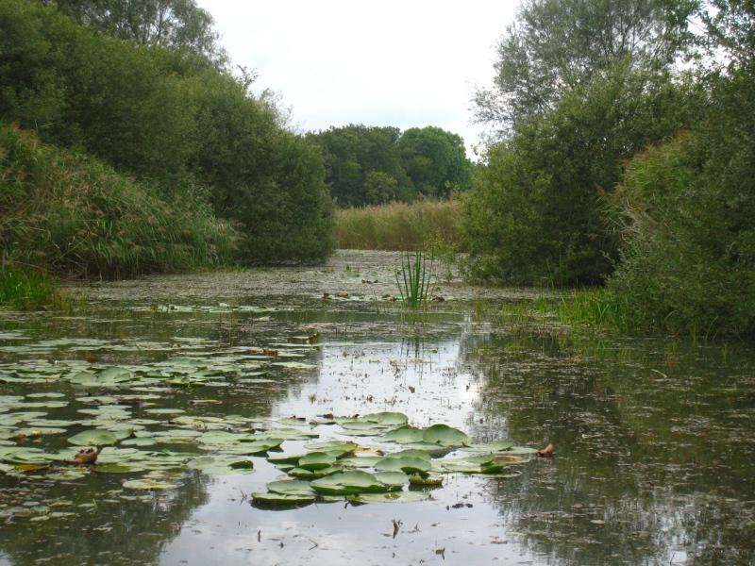
URMAELA
urmaela
urmaela

